Slide 1
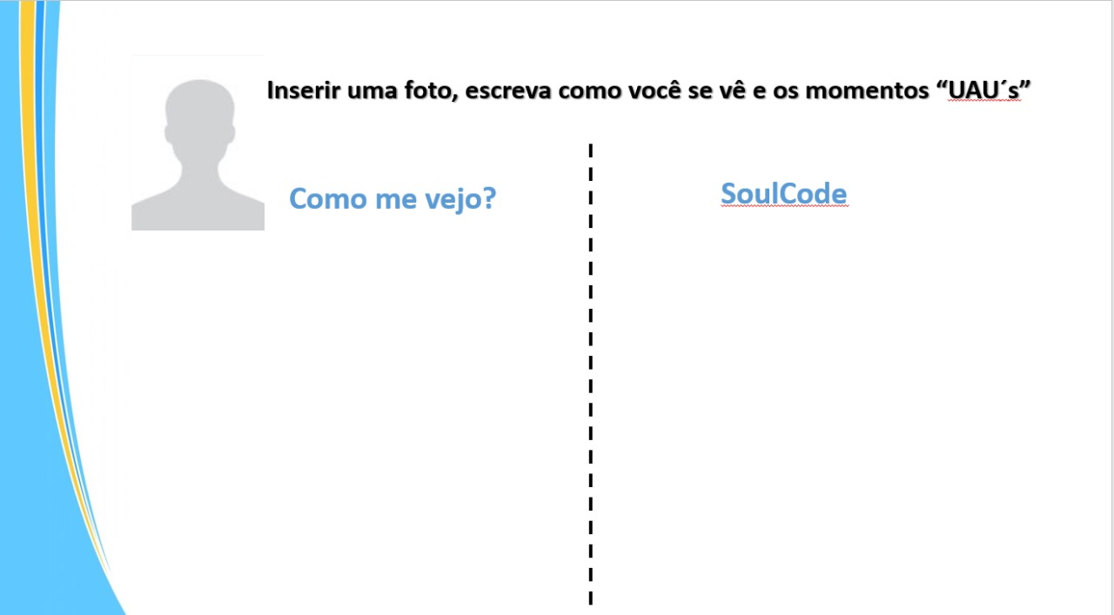
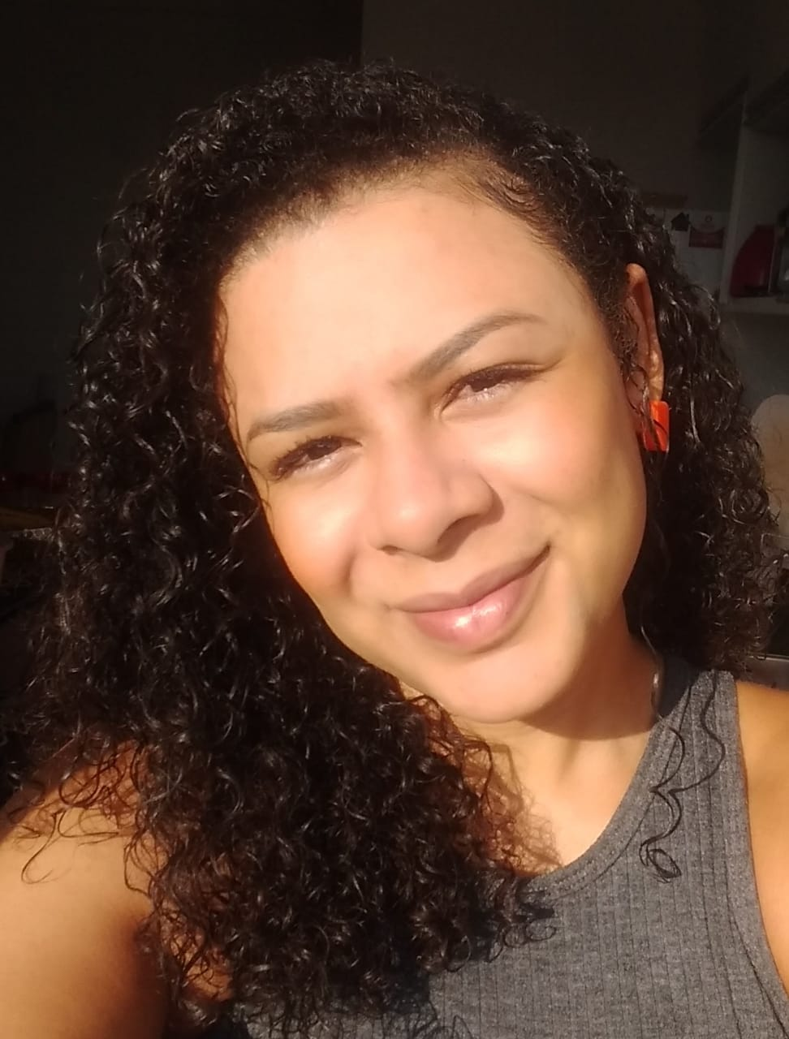
COMO ME VEJO
Resistente
Resiliente
Divertida
Detalhista
Preocupada
Solidária
Empolgada
Tagarela
Estudiosa
Interessada
Esforçada
Sensível
Amiga
MOMENTOS UAU’s ANTIGOS
1ª vez no jornalzinho
1º emprego de carteira
Bolsa de 100% da faculdade
Lage batida na minha mãe
Ser convidada por uma ONG
Trabalho de escola premiado
Concurso ganhei 1º lugar
Transição do TI com sucesso
Carteiras de habilitação
1ª moto
Vencer a embolia pulmonar
1ª vez na boate com amigos
Convite para morar junto s2
MOMENTOS UAU’s SOULCODE
Ter passado na repescagem
Dinâmica da peneira para entrar
Poder ajudar outras meninas, com o pouco aprendido
Feedbacks positivos
Orgulho do resultado dos trabalhos apresentados
SoulCode Talks das quintas-feiras
Ser mais das sextas-feiras
Happy hour SoulCode
Conhecer da histórias de algumas meninas foi show
Saber a luta da professora Sayure, incentivador
Participar do projeto que foi sonho de alguém
Me senti confiante para o que vem no futuro
Network incrível

